Slide 1


DEFENSA TRABAJO FINAL DE GRADO INTERCONECTIVIDAD REST PARA EL SERVICIO DE TRANSFERENCIA DE INFORMACIÓN DE LA SEPTIMA REGION SANITARIA DE ITAPÚA
Alumno: Mario David Segovia Troche

Slide 2
Conceptos
- Dengue
- API
- REST

Slide 3
Planteamiento del Problema
- Falta de un sistema informatizado para la gestión de datos relacionados con la enfermedad del Dengue

Slide 4
Objetivos
- Desarrollar una plataforma de registro de personas infectadas con el virus del Dengue destinado a la Séptima Región Sanitaria.
- Seleccionar una metodología de desarrollo de software.
- Desarrollar una API REST.
- Probar el funcionamiento de la API REST.

Slide 5
Metodología
- Aplicada
- No experimental
- Cualitativa

Slide 6
Herramientas de recoleccion, procesamiento y validadción de datos
- Revisión bibliográfica
- Metodología ágil SCRUM

Slide 7
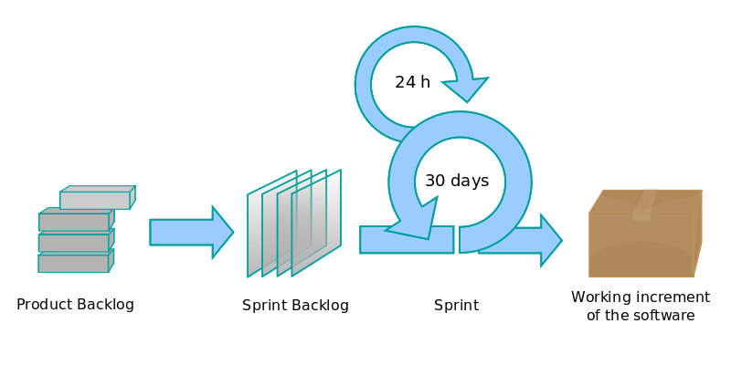
SCRUM
Product backlog
Sprint
Incremento

Slide 8




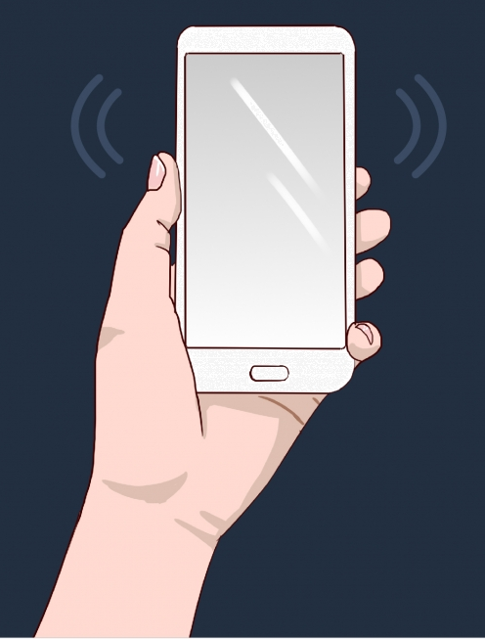


Esquema de la plataforma
Base de datos
Reportes
API
Auditoría
Registro de pacientes para laboratorios
Administración (7ma. Región Sanitaria)
Aplicación de denuncias ciudadanas
Gestión de información

Slide 9





Entorno tecnológico

Slide 10
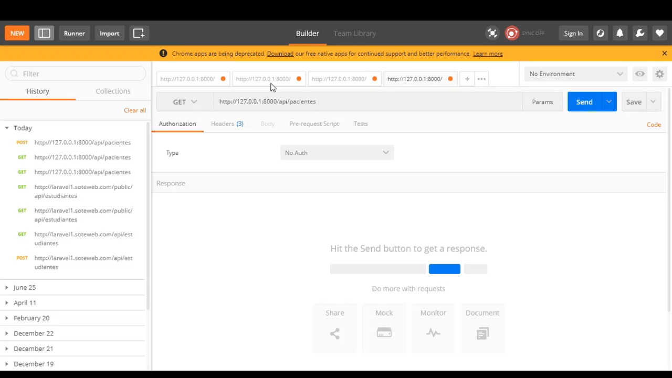

Slide 11
Conclusión
- Se realizo el desarrollo del modulo API REST de forma exitosa
- Implementación de la metodología ágil SCRUM
- Utilización de herramientas de desarrollo de uso libre
- Pruebas y testeo de las funcionalidades
- Implementación y expansión del software a mas aplicaciones

Slide 12
GRACIAS

